Slide 1
Официальная страница администрации г. Оребурга
Подготовил Нюхалов Денис, студент 4 курса ИВТ

Slide 2
Название ресурса, год издания.
Это информационный ресурс органов государственной власти и местного самоуправления.
Название ресурса: «Официальный портал города Оренбурга»
Был создан в 2010 г.

Slide 3
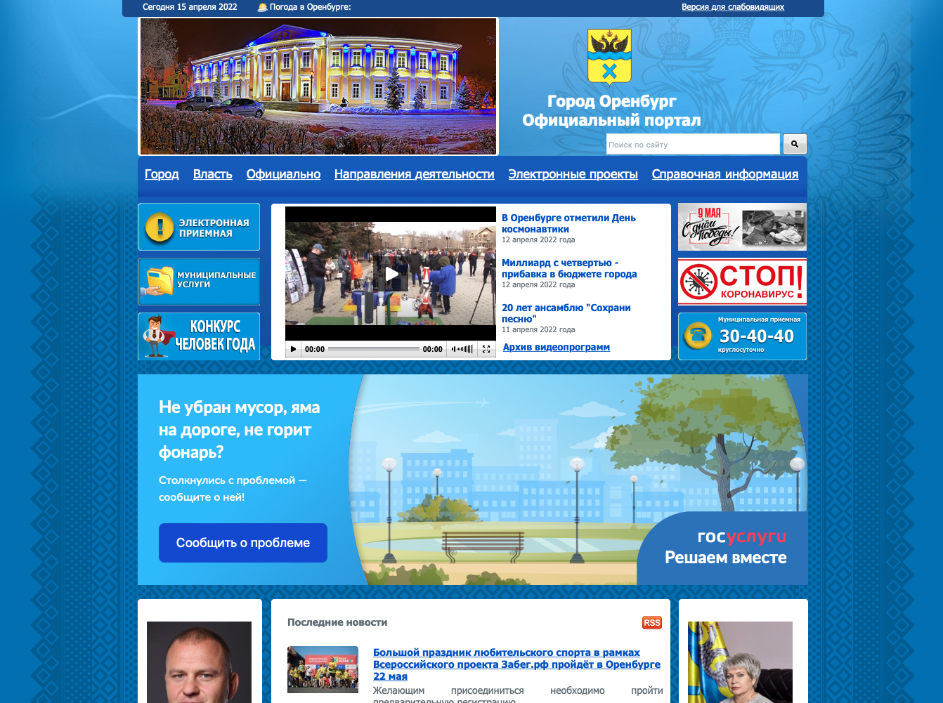
Скриншот

Slide 4
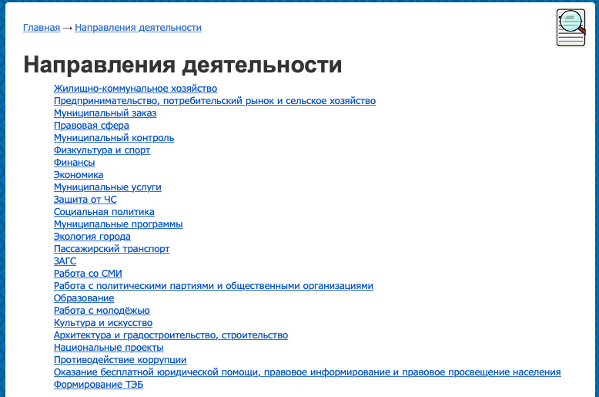
Основные направления деятельности и функции

Slide 5
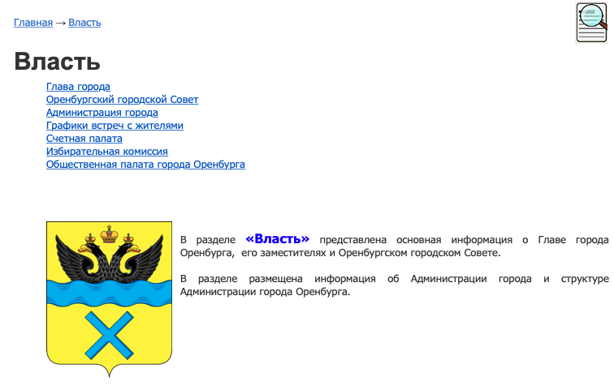
Система управления (руководство)

Slide 6
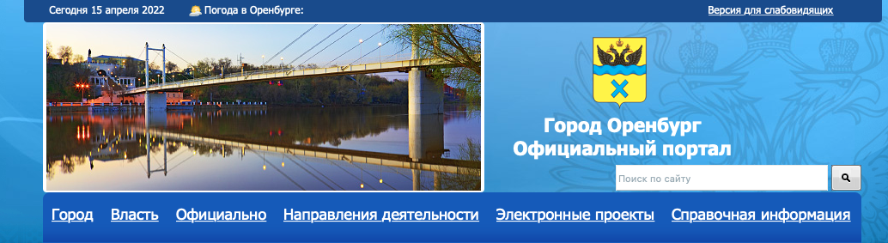
Структура сайта
Карта сайта: https://www.orenburg.ru/map/

Slide 7
Пользователи сайта
Судя по сайту SE Ranking. В месяц портал посетило 2 700 человек

Slide 8
Оценка качества информации
На сайте своевременно размещаются все последние новости (от 2-3 городских новостей в день). Информация в новостях достаточно полная, актуальная, нет ничего лишнего

Slide 9
Расположение (город, страна)
За хостинг сайта отвечает компания «Мегафон». Сервер находится в г. Самара, Россия

Slide 10
Реклама
На сайте есть реклама других государственных ресурсы, например:
https://светлаястрана.рф/platform/portal/cons_main
http://zhit-vmeste.ru/map/
https://www.takzdorovo.ru
А также ссылки на:
Газету «Вечерний Оренбург»
Приложение в ВК «Другое Дело»

Slide 11
URL
URL сайта: https://www.orenburg.ru

Slide 12
Общее впечатление
Сайт сделан хорошо, однако он плохо адаптирован под большие экраны, а так же ему не помешал бы редизайн.

Slide 13
Источники
https://www.orenburg.ru

